Slide 1
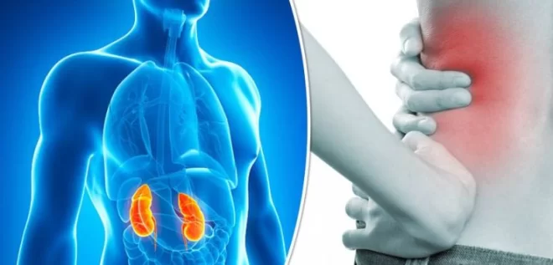
TRƯỜNG ĐẠI HỌC DUY TÂN – KHOA DƯỢC
SỎI TIẾT NIỆU
GVHD: Ths.Bs.Nguyễn Phúc Học

Slide 2
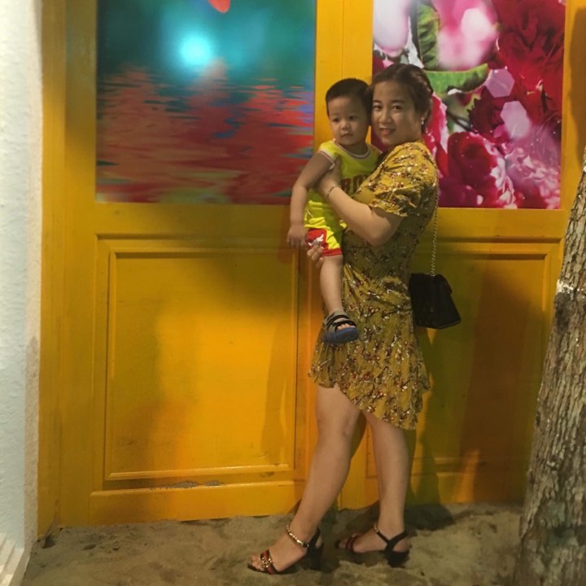
THÀNH VIÊN NHÓM
Hà Thị
Huyền Trang
Trần Thị
Bích Trâm
Nguyễn
Thị Thực
Nguyễn
Thị Huyền
Vũ Thị
Lan Hương

Slide 3
NỘI DUNG
ĐẠI CƯƠNG
TRIỆU CHỨNG
ĐIỀU TRỊ VÀ DỰ PHÒNG
1. Định nghĩa
2. Nguyên nhân và bệnh sinh
1. Lâm sàng
2. Cận lâm sàng
1. Điều trị
2. Dự phòng
cụ thể

Slide 4
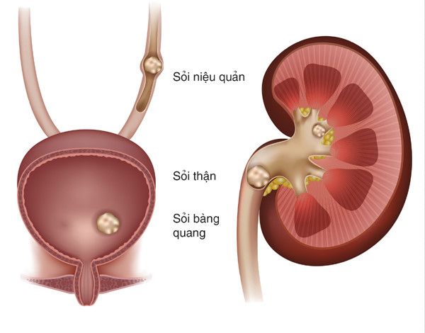
ĐỊNH NGHĨA
- Sỏi tiết niệu là những khối rắn xuất hiện
trong đường tiết niệu.
- Sỏi thận là một khối rắn bao gồm một
tập hợp các hạt tinh thể nhỏ. Có thể có
một hay nhiều sỏi xuất hiện cùng lúc
trong thận hay trong niệu quản.
- Bệnh lý thường gặp ở nam giới nhiều hơn nữ giới. Tuổi mắc bệnh thường là từ 30– 55 tuổi, nhưng cũng có thể gặp ở trẻ em (sỏi bàng quang).

Slide 5
NGUYÊN NHÂN VÀ BỆNH SINH
Sỏi calci:
chiếm tỷ lệ cao
- Sỏi calcium
- Sỏi oxalat
- Sỏi phosphat
Sỏi acid uric: dễ xuất hiện khi chuyển hóa chất purine tăng trong cơ thể
Sỏi struvit: Nguồn gốc là nhiễm khuẩn tiết niệu.
Sỏi cystin: hình thành do sai sót của việc tái hấp thu ở ống thận của chất cystin.

Slide 6
NGUYÊN NHÂN VÀ BỆNH SINH
Nguyên nhân sỏi bị vướng lại
Hình dạng và kích thước của viên sỏi
Trên đường tiết niệu có những chỗ hẹp tự nhiên do cấu trúc giải phẫu
Vùng thắt lưng
Vùng chậu hông
Ở bàng quang
Ở niệu đạo

Slide 7
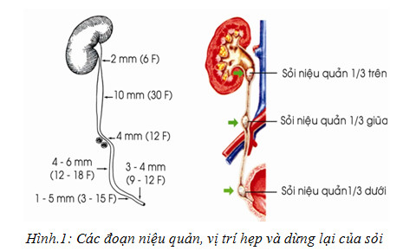

Slide 8
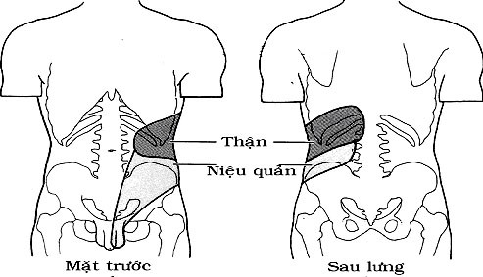
TRIỆU CHỨNG LÂM SÀNG
SỎI ĐƯỜNG TIẾT NIỆU TRÊN
- Đau vùng mạn sườn thắt lưng: hay gặp nhất, chiếm trên 90% số BN. Có 2 mức độ:
+ Đau cấp tính: điển hình là cơn đau quặn thận, vị trí đau xuất phát ở vùng thắt lưng, đau dữ dội từng cơn đau lan xuống vùng bẹn sinh dục không có tư thế giảm đau.
+ Đau mạn tính: đau tức khó chịu vùng thắt lưng (một bên hoặc hai bên), tính chất đau tăng khi vận động.
- Triệu chứng kèm theo cơn đau quặn thận: buồn nôn, nôn mửa, chướng bụng do liệt ruột. Có thể có sốt, rét run nếu có nhiễm trùng kết hợp.

Slide 9
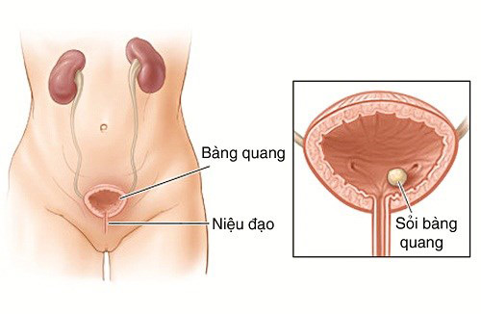
TRIỆU CHỨNG LÂM SÀNG
SỎI ĐƯỜNG TIẾT NIỆU DƯỚI
Sỏi bàng quang
kích thích niêm mạc bàng quang gây tiểu buốt, rát, tiểu láu, tiểu tắt giữa dòng.
Sỏi niệu đạo gây bí tiểu, sờ nắn dọc theo niệu đạo có thể thấy sỏi.

Slide 10
TRIỆU CHỨNG CẬN LÂM SÀNG
Xét nghiệm
Siêu âm
X-quang
Soi bàng quang
- Tìm tế bào và vi trùng
- Soi cặn lắng
- pH nước tiểu
- Phát hiện sỏi, độ ứ nước của thận và niệu quản.
- Xác định vị trí, kích thước, số lượng, hình dạng của sỏi.
- Nội soi can thiệp lấy sỏi (ít dùng)

Slide 11
ĐIỀU TRỊ VÀ DỰ PHÒNG
ĐIỀU TRỊ
NỘI KHOA
ĐIỀU TRỊ NGOẠI KHOA
ĐIỀU TRỊ DỰ PHÒNG

Slide 12
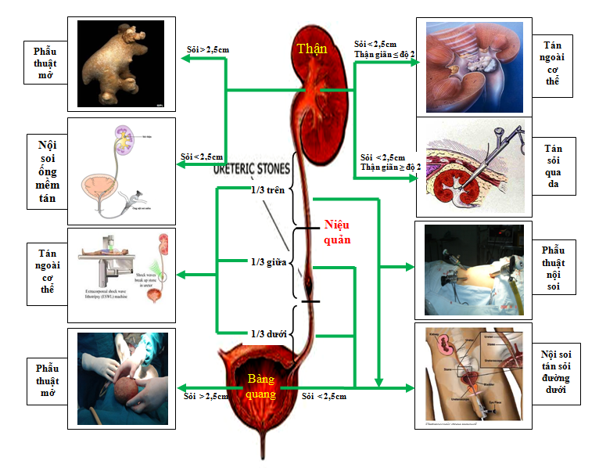
NGUYÊN TẮC CHUNG

Slide 13
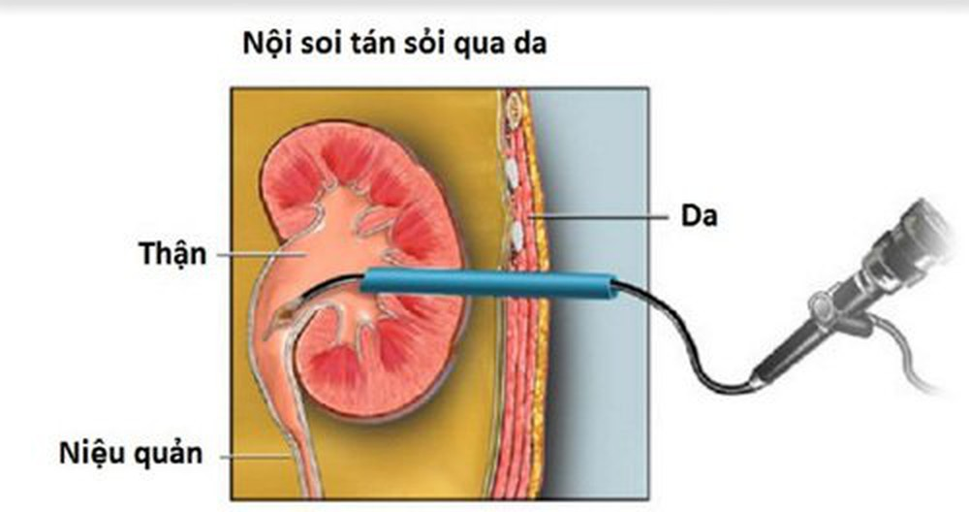
ĐIỀU TRỊ NGOẠI KHOA
• Mổ lấy sỏi.
• Phẫu thuật nội soi lấy sỏi.
• Lấy sỏi niệu quản qua da.

Slide 14
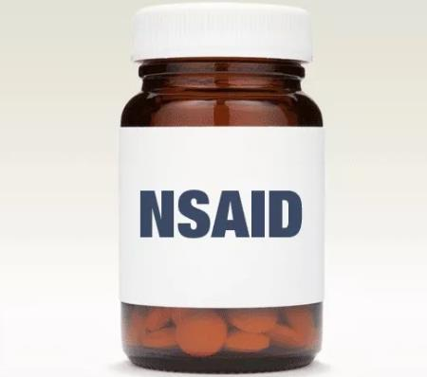
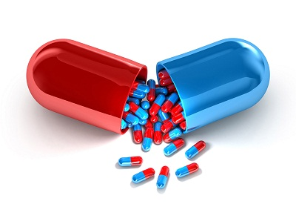
ĐIỀU TRỊ NỘI KHOA
＊Điều trị cơn đau quặn thận do sỏi:
- Giảm lượng nước uống.
- Giảm đau: NSAID (Voltarene 75mg...)
- Giãn cơ trơn: Buscopan, Drotaverin...
- Kháng sinh: nếu có nhiễm trùng (Cephalosporin thế hệ 3, Quinolone...).
＊Giải quyết nguyên nhân gây tắc nghẽn niệu quản (không đáp ứng với điều trị nội khoa → chỉ định phẫu thuật).

Slide 15
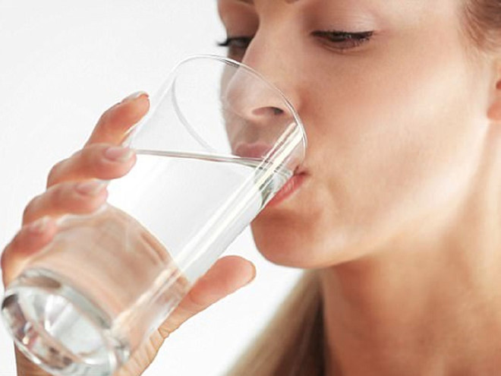
ĐIỀU TRỊ NỘI KHOA
LƯU Ý
- Đối với sỏi nhỏ trơn láng: di chuyển ra
ngoài tự nhiên nhờ nhu động ruột.
- Tăng dòng nước tiểu: niêm mạc niệu
quản không bị phù nề → sỏi di chuyển dễ.
- Đối với sỏi acid uric:
+ Giảm đạm, kiêng rượu bia, thuốc lá.
+ Uống nhiều nước.
+ Kiềm hóa nước tiểu bằng: NaHCO₃

Slide 16
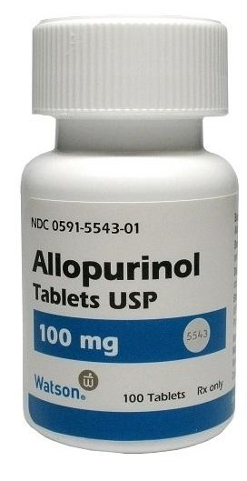
ĐIỀU TRỊ DỰ PHÒNG
* Phải đảm bảo lượng nước tiểu > 2 lít/ngày.
• Nếu tăng Calci niệu vô căn:
+ Lượng muối bình thường (6 - 9g NaCl/ngày)
+ Lượng Protid bình thường (1,2g/kg/ngày)
+ Lượng Calci bình thường (800 - 1000 mg/ngày)
• Nếu tăng Oxalate niệu vô căn: Allopurinol nếu có
tăng Acid Uric niệu phối hợp.

Slide 17
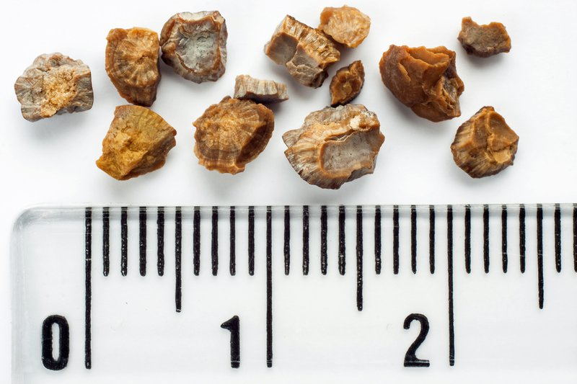
• Sỏi Uric: Kiềm hóa nước tiểu để pH niệu khoảng 6,5 (không quá 7 vì lại tạo điều kiện cho lắng đọng tinh thể Calci, Phospho) Allopurinol được chỉ định khi Acid Uric niệu trên 4 mmol/ngày và đã áp dụng chế độ ăn hợp lý.
• Sỏi do nhiễm trùng: Điều trị kháng sinh kéo dài (2-3 tháng) chọn loại kháng sinh tập trung tốt lên nhu mô thận (Cotrimoxazole, Quinolone) sau khi loại bỏ sỏi.
• Sỏi Cystin: Uống nước nhiều. Cần phải đạt được Cystin niệu < 600 - 800 mol/l và pH niệu từ 7,5 đến 8 (cho uống 8 - 16
gam Natri Bicarbonate mỗi ngày).

Slide 18
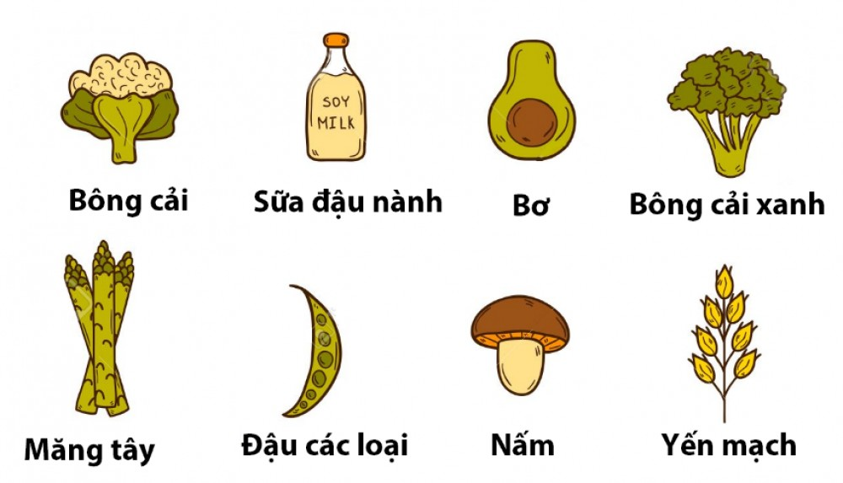
CHẾ ĐỘ DINH DƯỠNG
1. Sỏi Calci
Việc hạn chế natri trong chế độ ăn giúp giảm bài tiết calci qua nước tiểu. Bên cạnh đó, vì quá trình chuyển hóa đạm động vật cũng dẫn nến tăng calci niệu nên bệnh nhân cũng nên giảm lượng đạm động vật sử dụng từ 0,8 đến 1,0 g/kg thể trọng/ngày và có thể bổ sung đạm từ các nguồn thực vật.
Thực phẩm giàu đạm có nguồn gốc TV

Slide 20
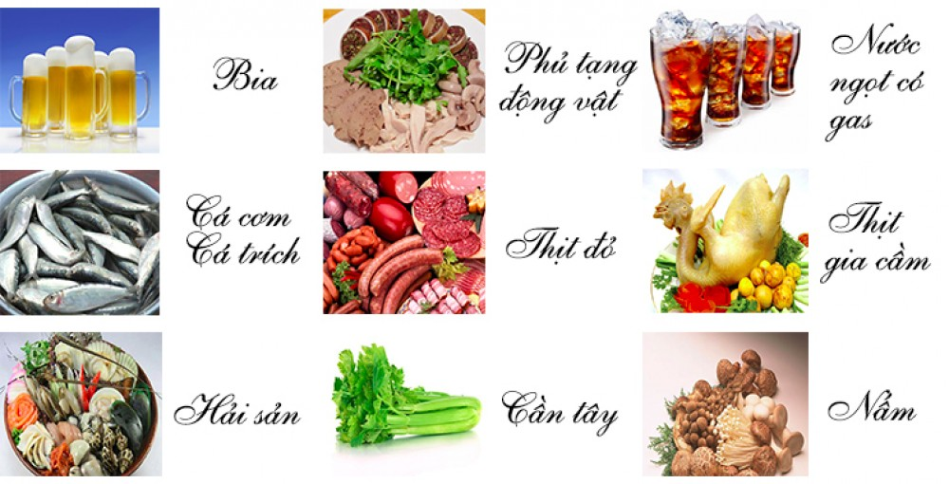
2. Sỏi Acid uric
Sỏi uric dễ tan trong nước tiểu có tính kiềm, do đó việc kiềm hóa nước tiểu đóng vai trò quan trọng trong dự phòng sỏi uric. Hạn chế sử dụng đạm động vật và thực phẩm có nhiều purin để tăng pH của nước tiểu.
Thực phẩm chứa nhiều purin cần tránh

Slide 21
3. Sỏi Struvit
Chế độ ăn ít natri cũng giúp hạn chế hình thành sỏi Struvit.
4. Sỏi Cystin
Ngoại trừ việc bổ sung nước đầy đủ, chưa có một chế độ cụ thể giúp phòng tránh dạng sỏi này. Một số nghiên cứu cho thấy chế độ ăn giúp kiềm hóa nước tiểu và hạn chế đạm động vật cũng giúp hạn chế hình thành sỏi Cystin.

Slide 22
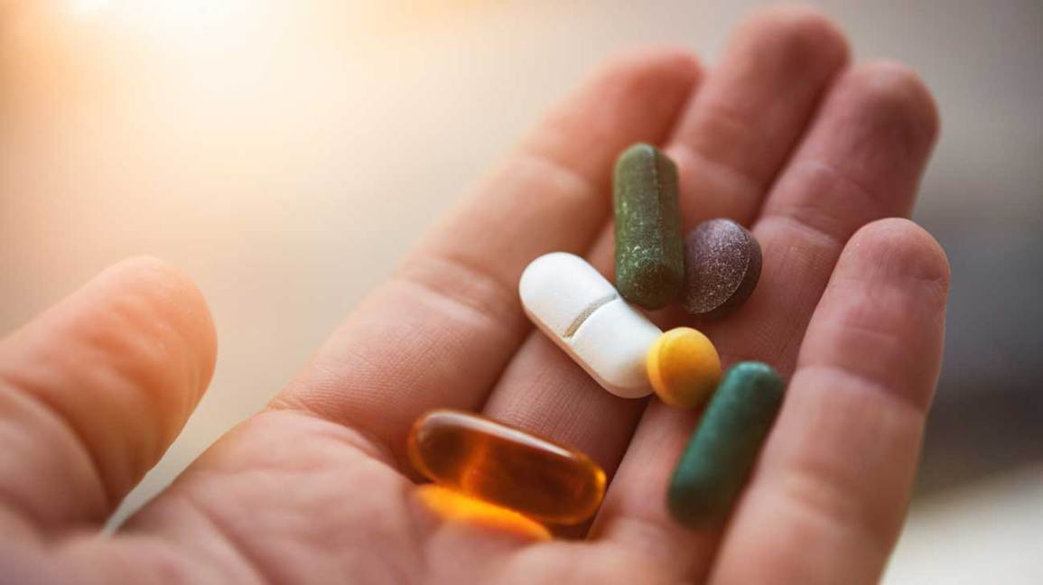
CÁC THUỐC ĐIỀU TRỊ

Slide 23
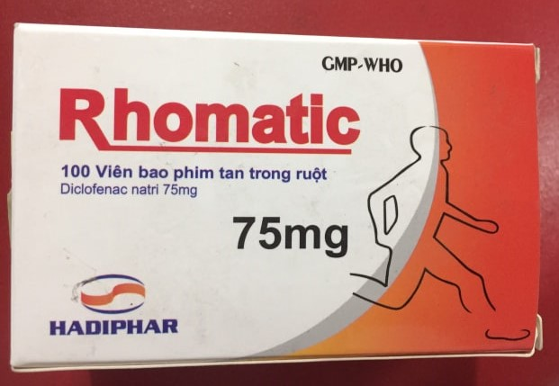
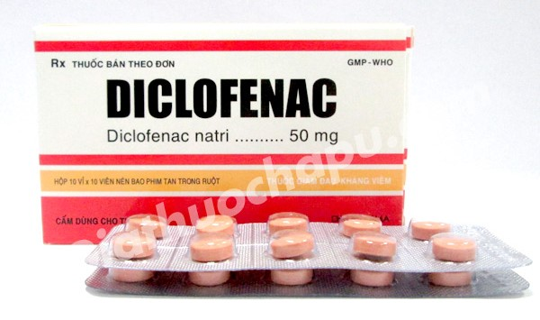
THUỐC GIẢM ĐAU
300đ/ viên
1.500đ/ viên

Slide 24
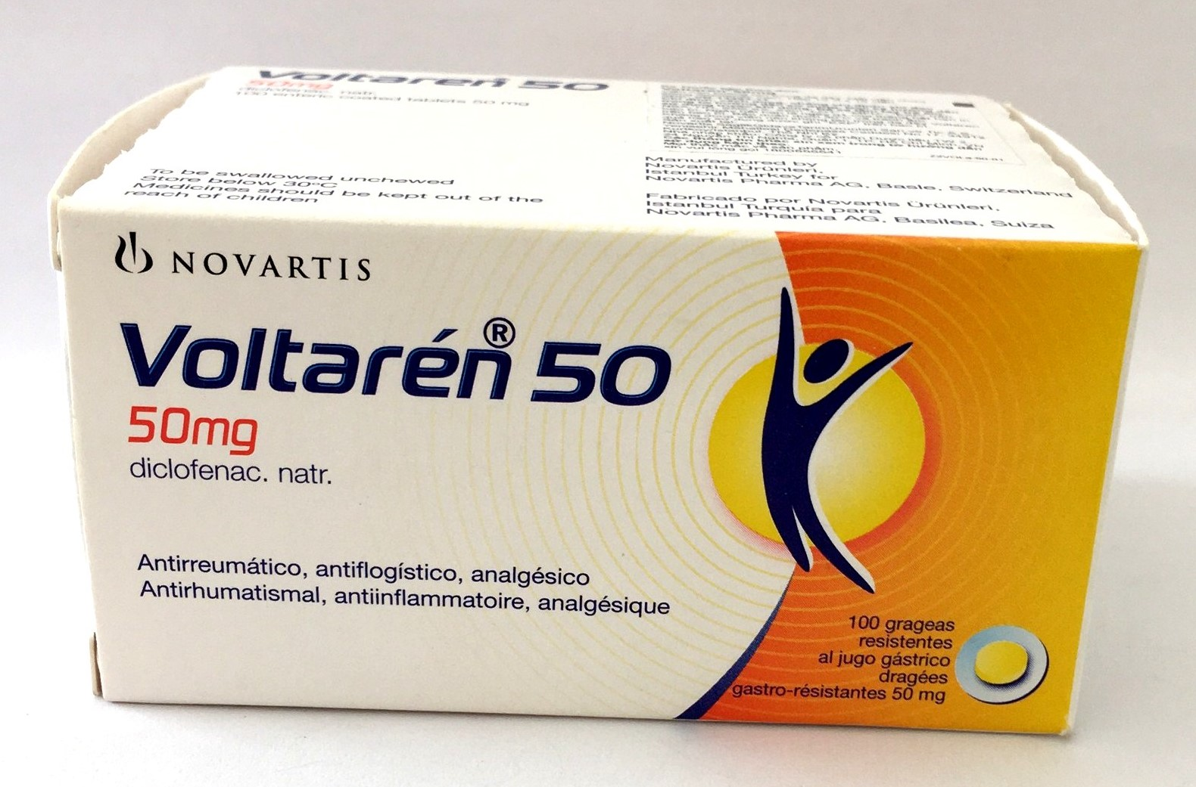
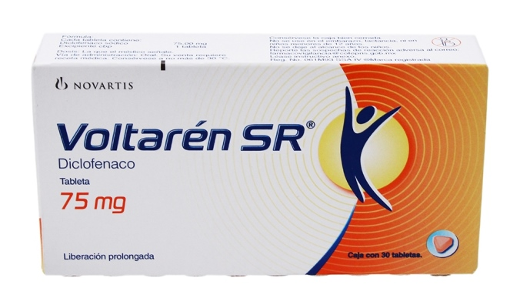
3.800đ/viên
7.000đ/ viên

Slide 25
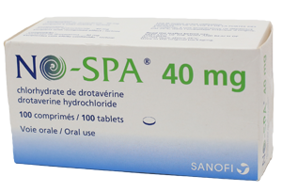
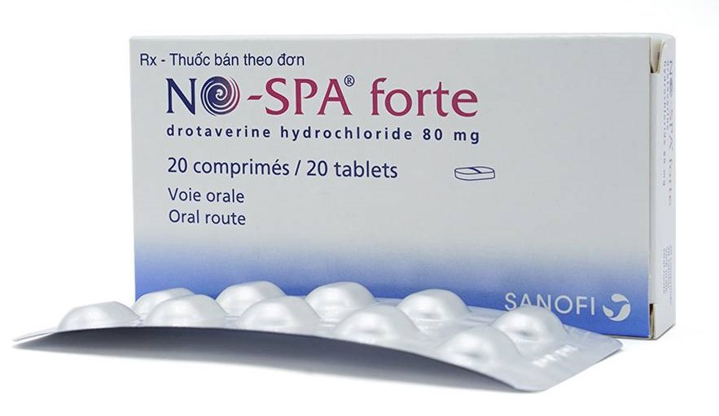
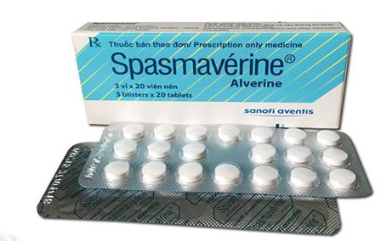
THUỐC CHỐNG CO THẮT
1.000đ / viên
1.500đ / viên
1.000đ / viên

Slide 26
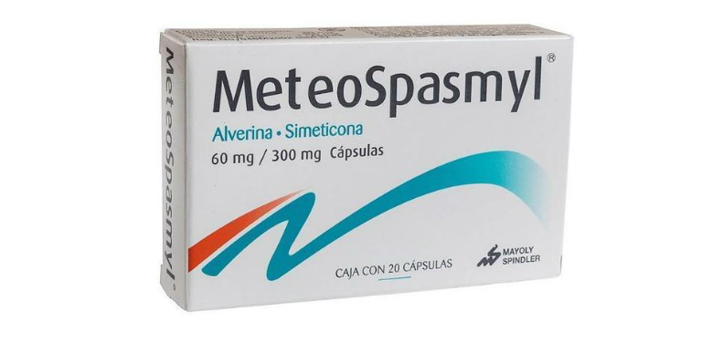
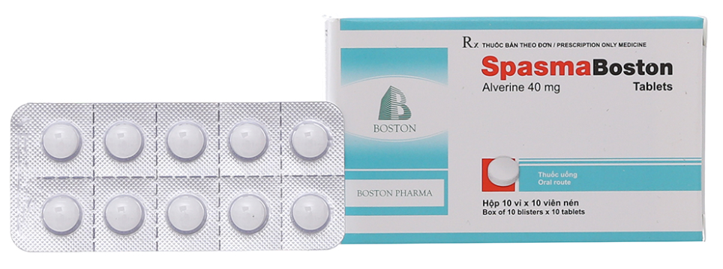
4.000đ/viên
1.000đ/viên

Slide 27
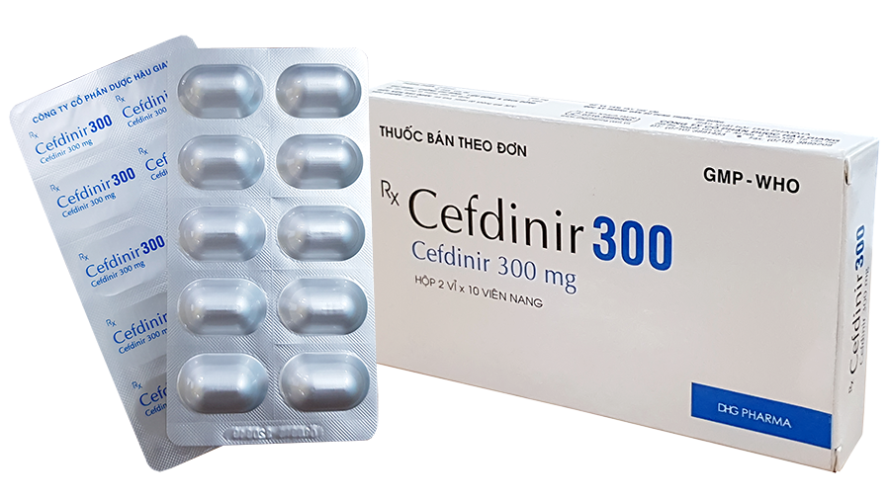
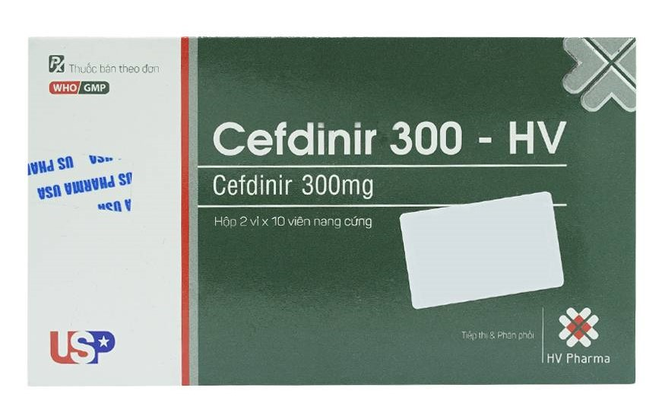
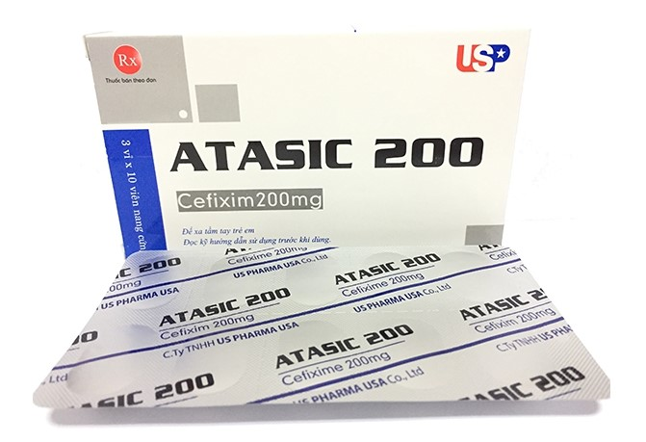
THUỐC KHÁNG SINH
12.000đ/viên
2.500đ/viên
7.000đ/viên

Slide 28
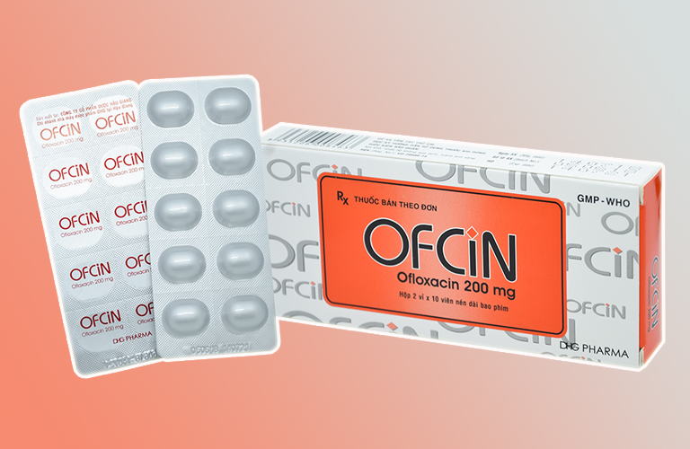
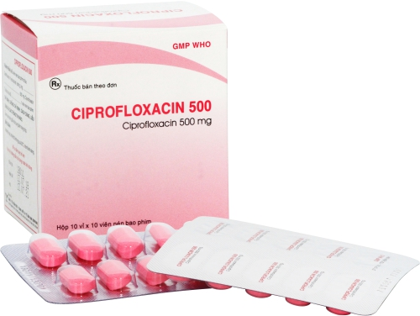
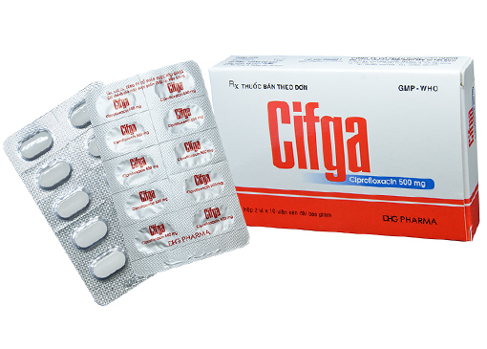
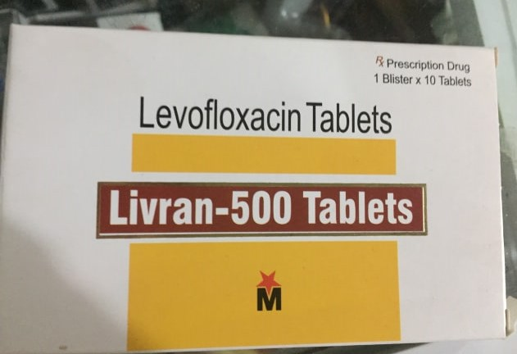
1.000đ/viên
1.000đ/ viên
5.000đ/ viên
1.500đ/viên

Slide 29
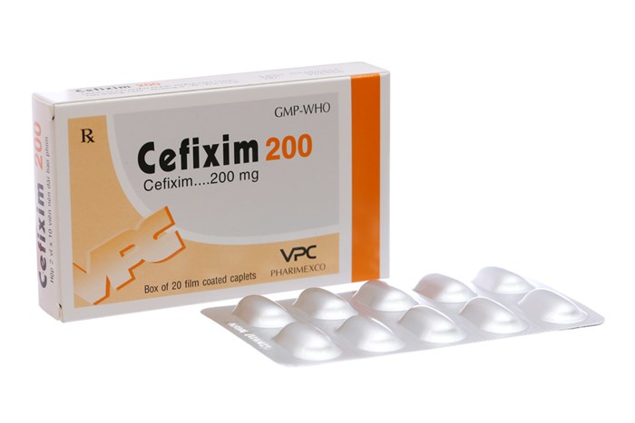
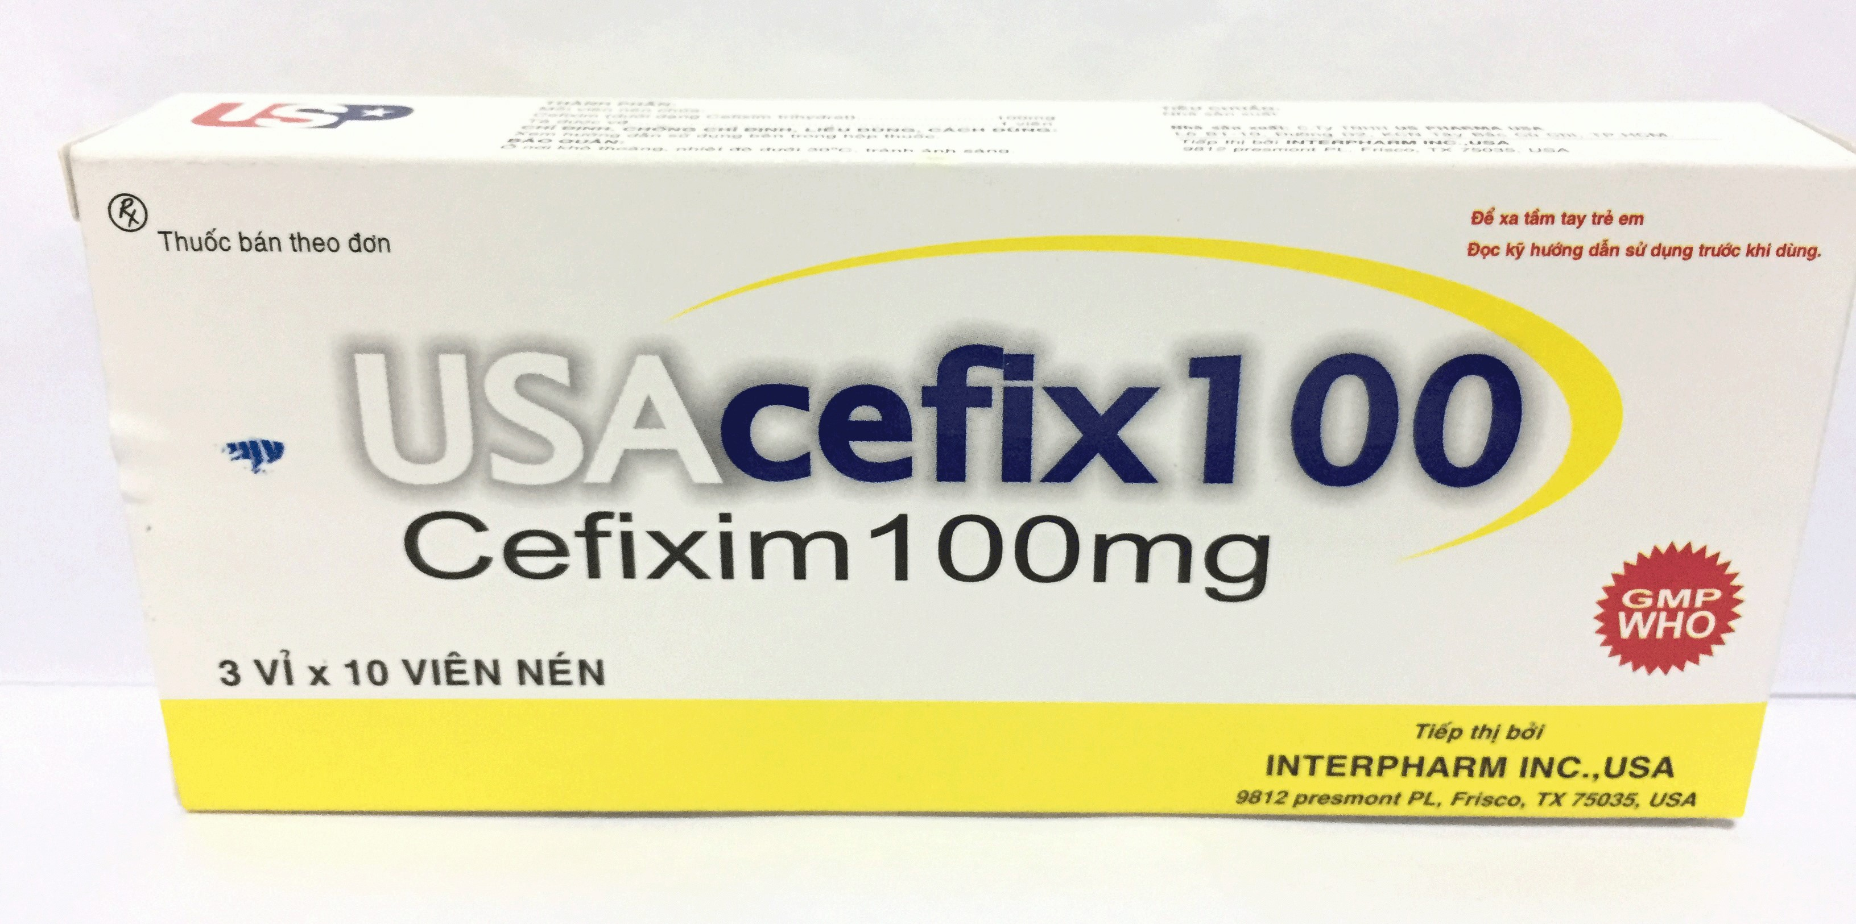
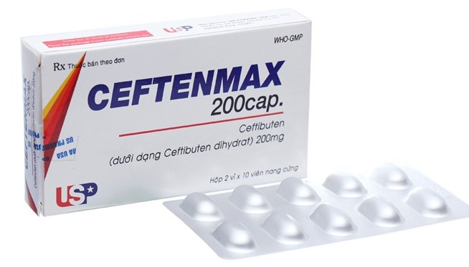
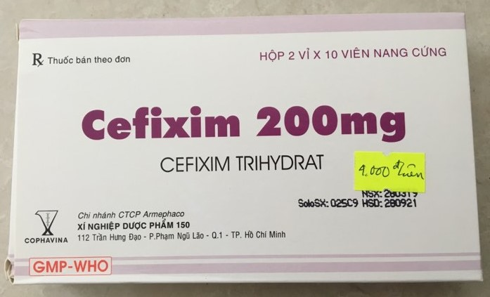
2.000đ/ viên
3.000đ/ viên
36.000đ/ viên
4.000đ/ viên

Slide 30
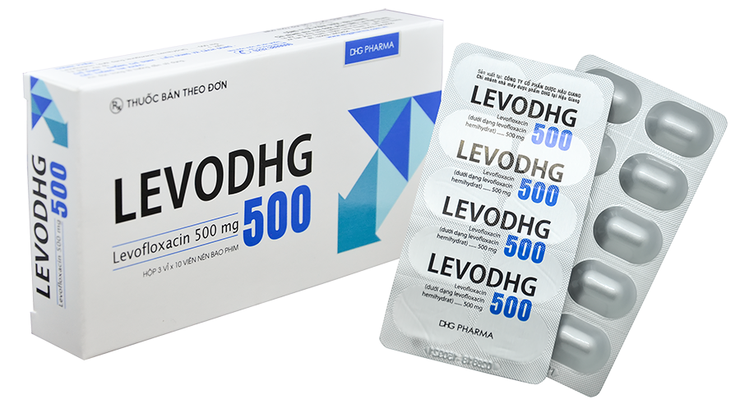
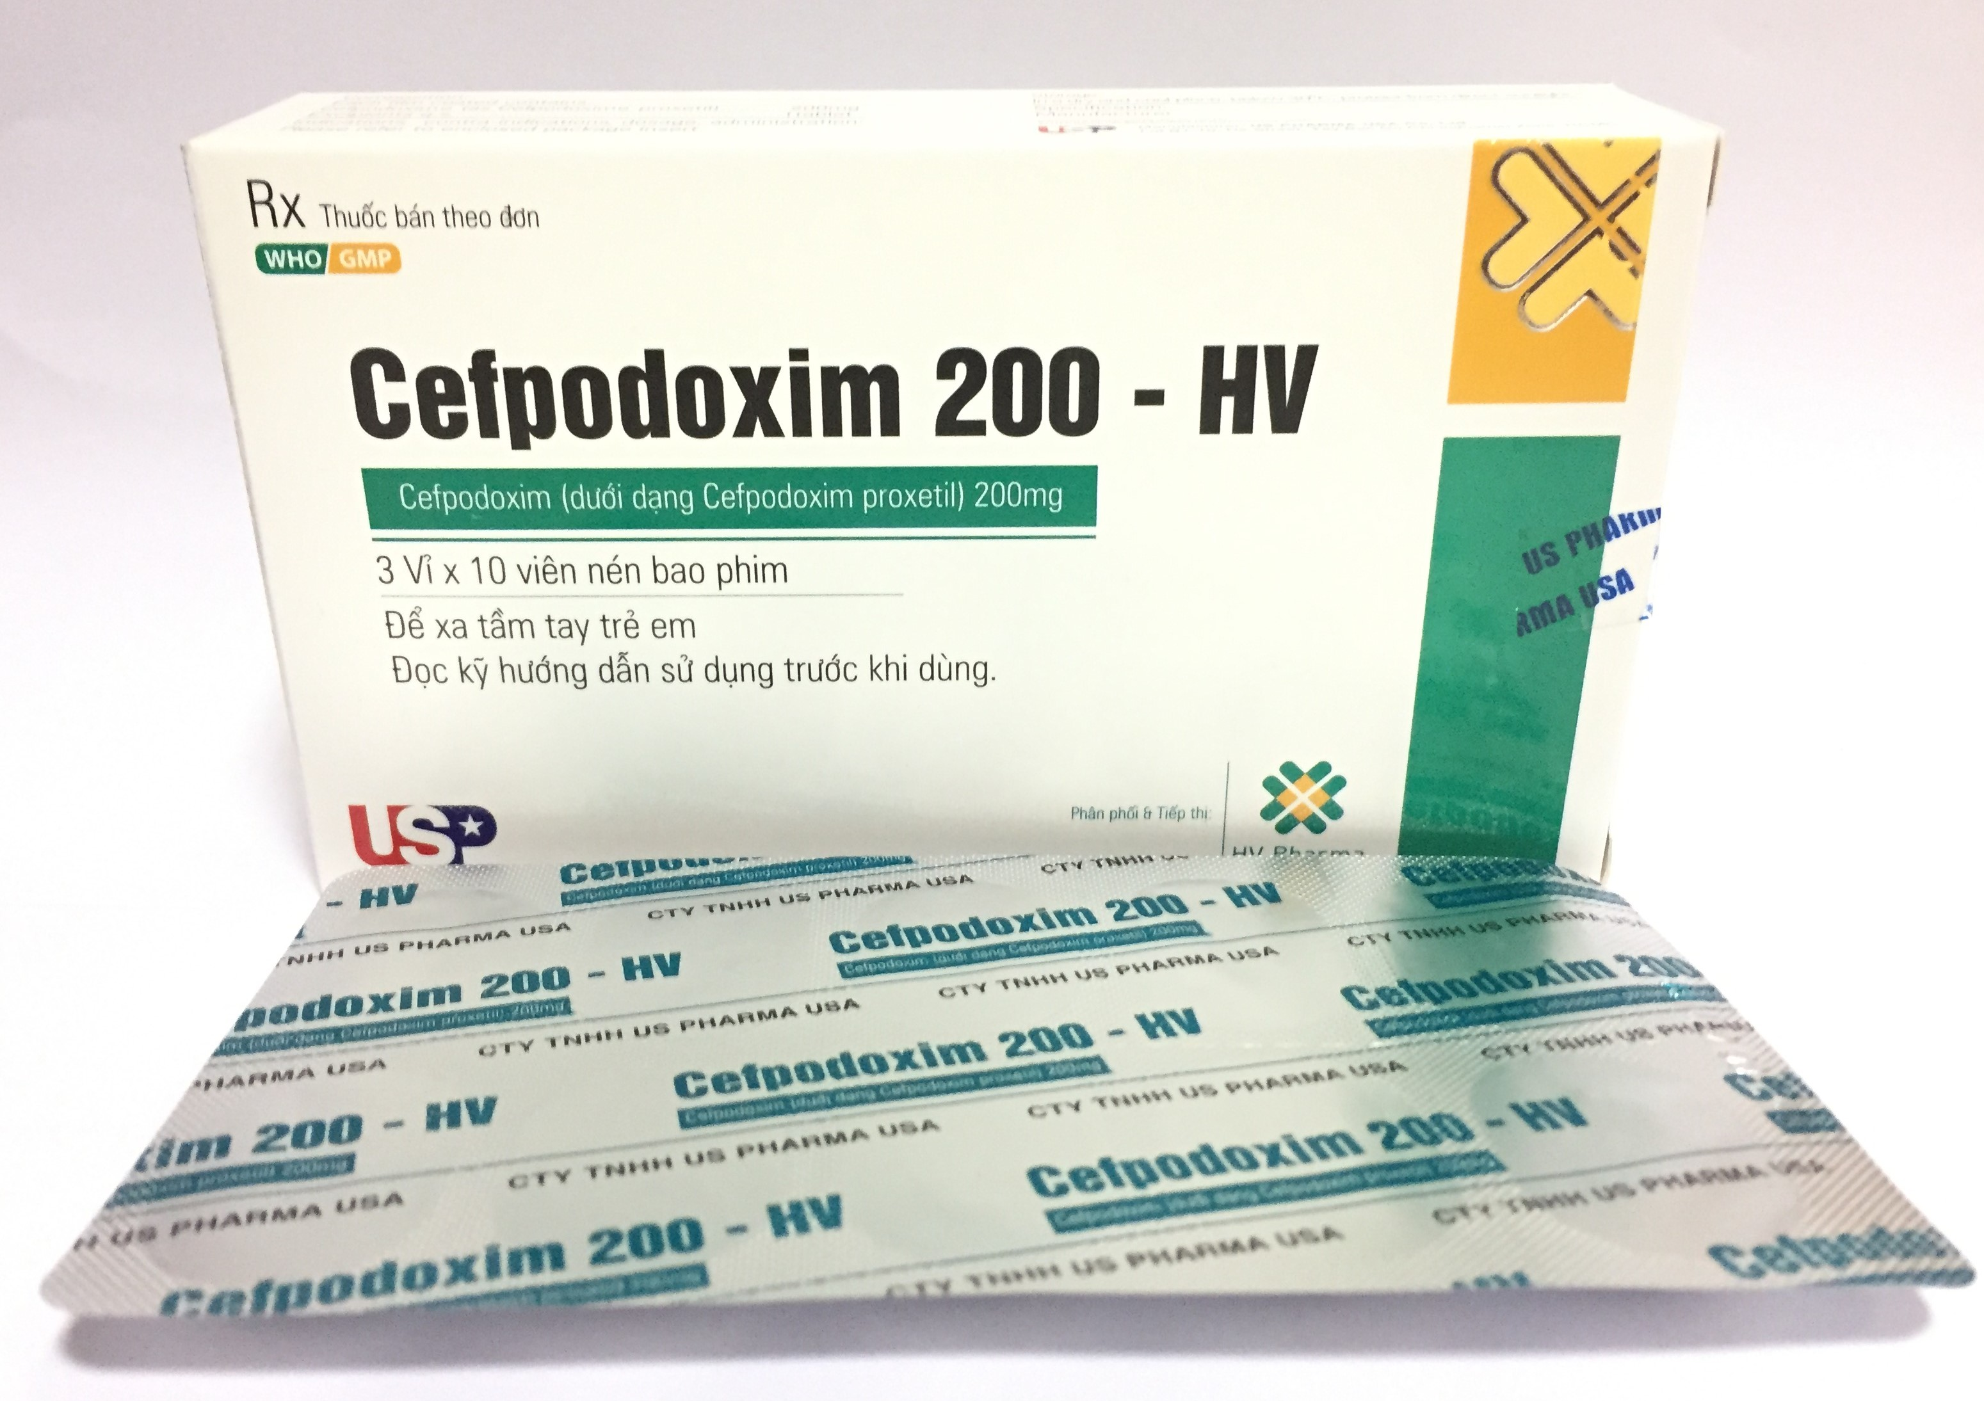
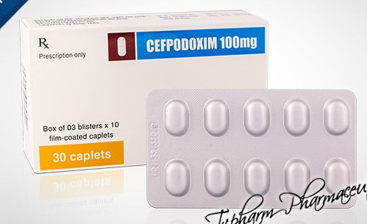
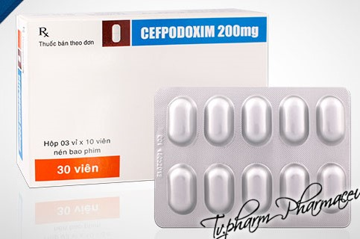
5.500đ/ viên
4.000đ/ viên
6.000đ/ viên
3.000đ/ viên

Slide 31
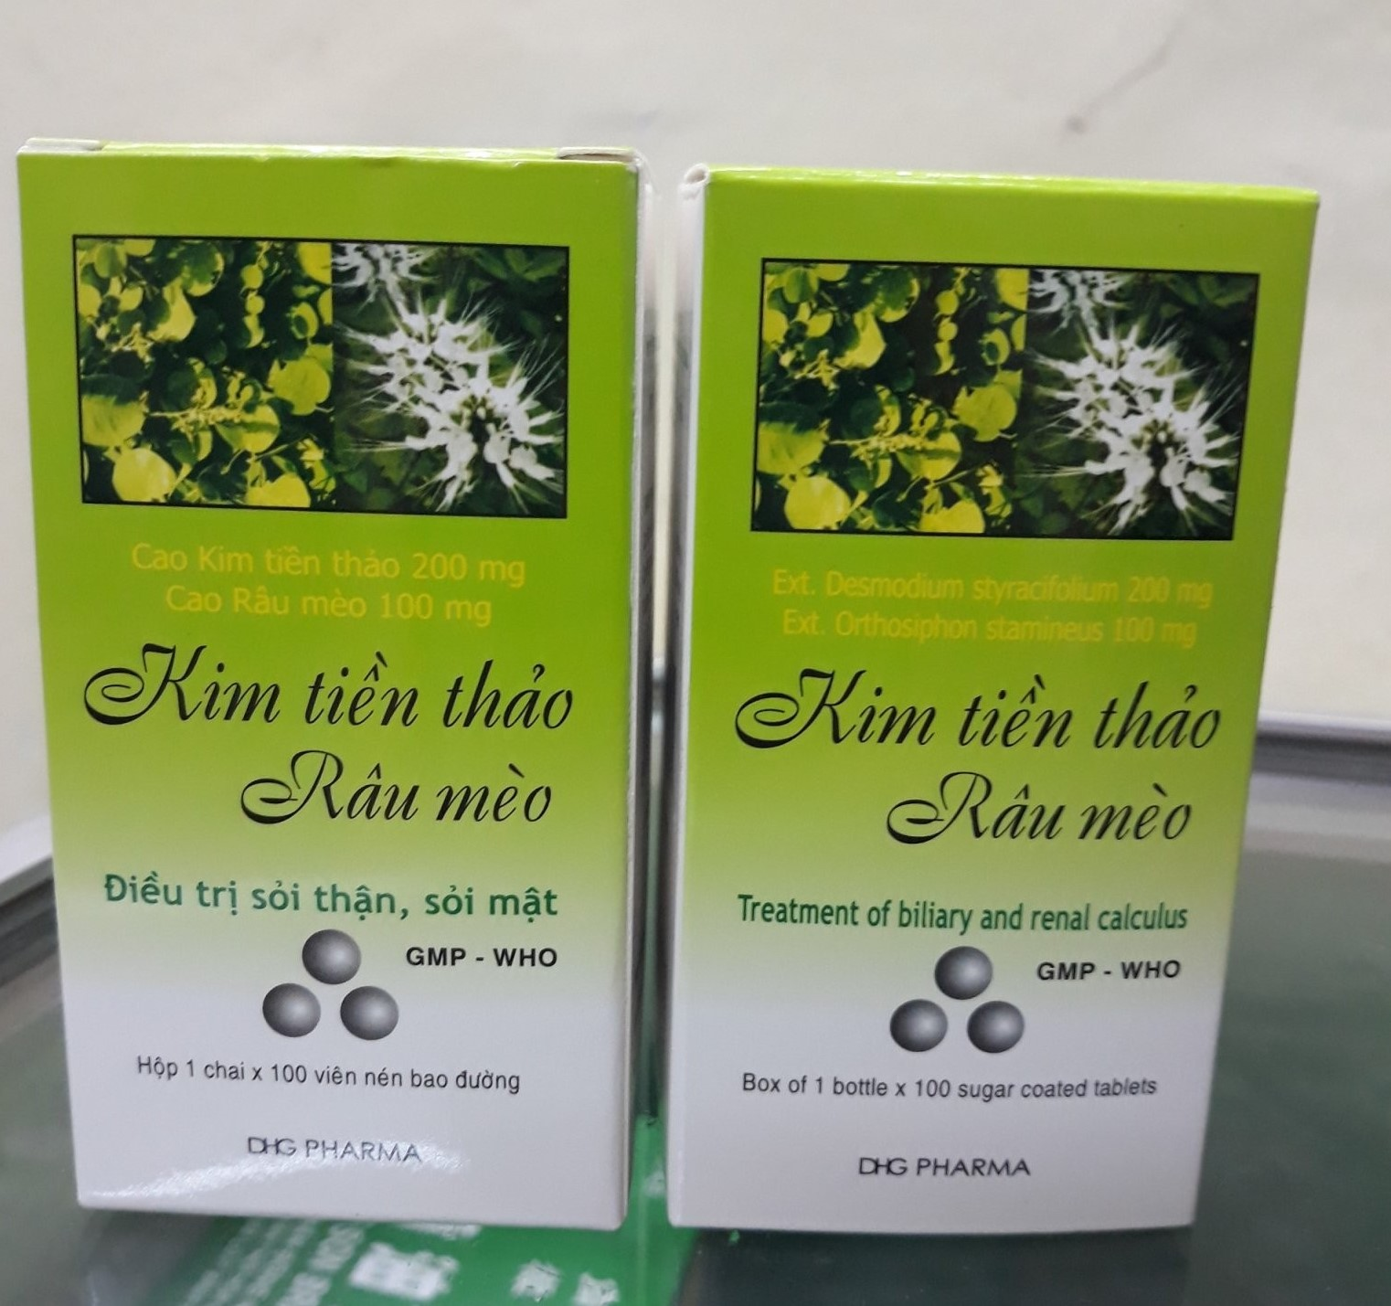
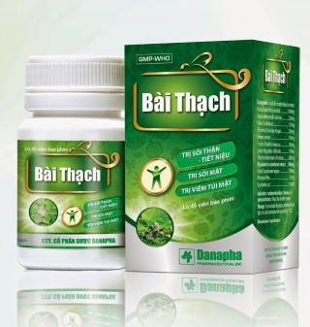
THUỐC KHÁC
60.000đ/lọ
40.000đ/lọ

Slide 32
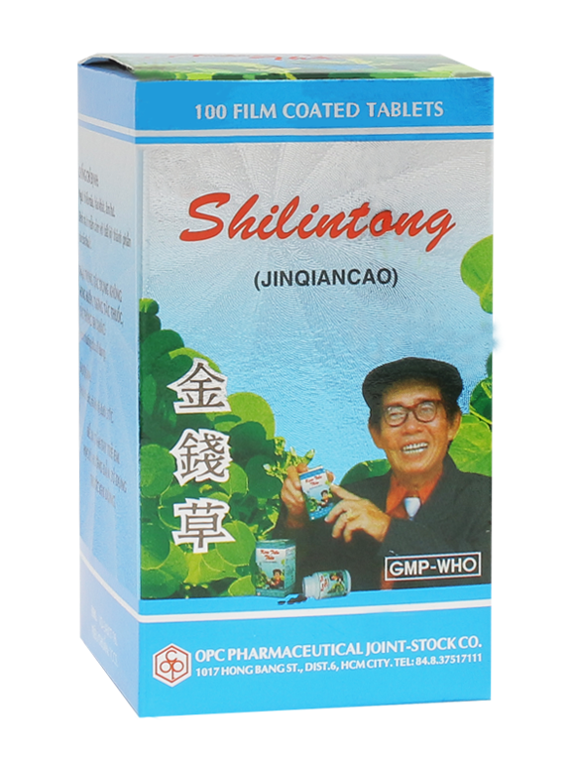
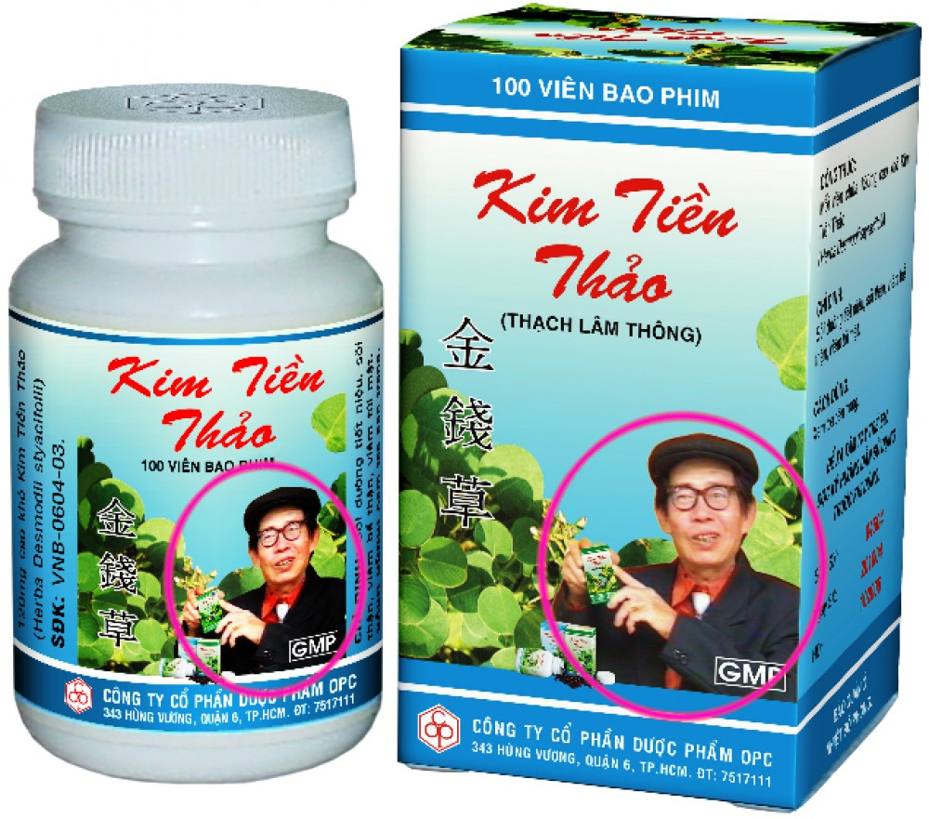
GIẢ
55.000đ/lọ

Slide 33
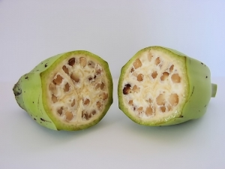
BÀI THUỐC DÂN GIAN
Chuối hột
- Dùng hột chuối đã chín đem phơi khô, rang rồi tán thành bột mịn.
- Mỗi ngày, dùng 1 muỗng cafe bột chuối hột, hòa với 1 ly nước lớn, dùng 2-3 lần/ngày, dùng liên tục từ 10 – 20 ngày. - Nếu không thể uống dạng tán bột, người bệnh cũng có thể lấy một nắm hột, bỏ với 3 chén nước, sắc cô còn 2 chén, uống hằng ngày.

Slide 34
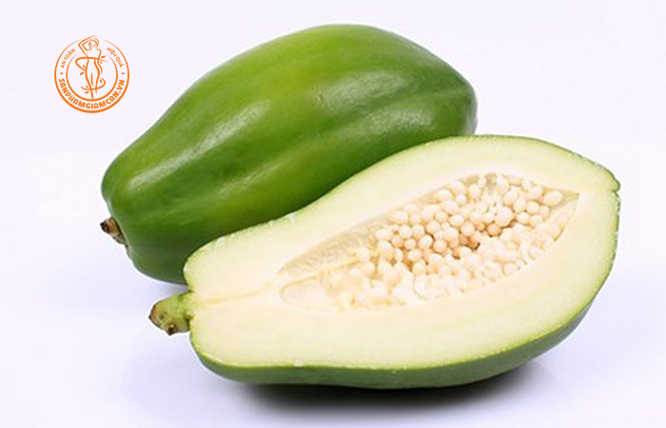
- Dùng quả đu đủ còn xanh. Cắt đầu và đuôi quả đu đủ, làm sạch ruột, để cả vỏ thêm vào 1 ít muối và hấp cách thủy. Chú ý ăn món này sau bữa ăn để không bị xót ruột.
- Ngoài ra, để đạt hiệu quả cao, dân gian cũng có khuyên là có thể dùng hoa cây đu đủ đực giã lấy nước, hòa với nước sôi nguội uống thay nước hằng ngày.
Đu đủ non

Slide 35
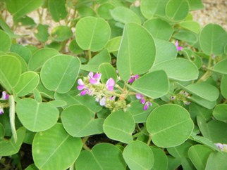
Kim tiền thảo
Sử dụng 30g – 50g kim tiền thảo, đem nấu với nước rồi uống thay nước hàng ngày, có tác dụng lợi tiểu tán tan sỏi không gây độc hại cho cơ thể.
Lưu ý khi sử dụng: nước sắc kim tiền thảo tránh sử dụng cho người bị tỳ hư, tiêu chảy.

